Slide 1
Plan Ambiental Institucional
Nuria Torrescano Valle

Slide 2
Antecedentes
Trabajo independiente en las unidades desde el año 2000.
2001 se plantea ingresar a ANUIES, un requisito fue contar con un PAI.
2002, ECOSUR ingresa a ANUIES.
2005, Se crea la Red PAI’s Sur-Sureste ANUIES.
2012, PAECOSUR participo en una publicación donde se planteo el organigrama, programas básicos de trabajo, así como acciones específicas.

Slide 3
En 2012 se publicó “Los planes ambientales en la educación superior de México. Construyendo sentidos de sustentabilidad (2002-2007)” Ing. B. Ind. Jesús Carmona.
En noviembre 2013 nombramiento a Nuria Torrescano Valle

Slide 4
Nos compromete…
Acuerdos con la ANUIES
Ley General para la Prevención y Gestión Integral de los Residuos (SEMARNAT).
DOF (2013) Lineamientos para la aplicación y seguimiento de las medidas para el uso eficiente, transparente y eficaz de los recursos públicos, y las acciones de disciplina presupuestaria en el ejercicio del gasto público, así como para la modernización de la Administración Pública Federal.
A nivel institución ser congruentes con la misión de ECOSUR.

Slide 5
Justificación
Se plantea el Plan Ambiental de ECOSUR como un instrumento que facilita la realización de actividades que llevan al cumplimiento de la legislación vigente, posibilitan programas internos para el uso racional y eficiente de los recursos, y sistematizan y formalizan las actividades de educación ambiental.
Misión
Establecer políticas y lineamientos ambientales aplicados a procesos operativos y de toma de decisiones en ECOSUR, con el fin de mejorar su desempeño ambiental a través de promover una cultura de responsabilidad ambiental y la aplicación de criterios ambientales que contribuyan al desarrollo sustentable.

Slide 6
Organigrama actual
DG
San Cristóbal de las Casas
Tapachula
Villahermosa
Campeche
Chetumal
Responsable PAECOSUR

Slide 7
Equipo y Programas
27 miembros, voluntarios, actualmente sin nombramiento vigente. Diferentes experiencias profesionales, que enriquecen.
Manejo de residuos sólidos
Ahorro de energía y agua
Educación ambiental
Manejo de residuos peligrosos
Biodiversidad

Slide 8
Manejo de Residuos Sólidos
2014 se canalizaron: 2.240 toneladas de Papel y cartón, 252 kg de Plástico, 38 kg de electrónicos, 8 kg de aluminio. En Tapachula y Chetumal.
Se cuenta con módulos separadores en algunas unidades.
Se cuenta con espacios de acopio en algunas unidades. Tapachula, San Cristóbal y Chetumal.
Carteles informativos, señalamientos que acompañen los módulos separadores.

Slide 9
Educación Ambiental
Pláticas
Talleres
Visitas guiadas
Asesorías externas
Diplomados
Capacitación
Participación en la Red PAI’s ANUIES

Slide 10
Biodiversidad
Composteo 2014, 6 toneladas Tapachula y Chetumal.
Podas, árboles con daño, áreas de trabajo.
Estética (arboretum, arriates, enriquecimiento de áreas verdes)
Viveros para enriquecimiento de las áreas verdes, donaciones y proyectos investigación.

Slide 11
Energía y Agua
Tapachula y SCLC plantas de tratamiento.
Cambios de lámparas y equipos de acuerdo a normatividad.
Mantenimiento de tuberías y cisternas.
Incrementar el número de cisternas para captación de gua de lluvia.
Señalamientos y campañas de concientización.
Recordatorio de atender la normatividad.
Buscar capacitación interinstitucional Red ANUIES.

Slide 12
Manejo de Residuos Especiales
Pilas, focos y lámparas
38 kilogramos de pilas en Chetumal
Se requieren áreas de acopio, presupuesto para movilización con las instituciones de la RED PAI’s-ANUIES o como RP’s.
Compra de algunos depósitos reciclados para acopio (garrafones)

Slide 13
Manejo de Residuos Peligrosos
Ing. B. Ind. Jesús Carmona - Laboratorios Institucionales
DG Solicitó al PAECOSUR apoyar la gestión y confinamiento final de los los RP’s en 2014.
Curso de manejo de RP’s con todos los responsables de ECOSUR. Instructores del curso de dos instituciones de la RED-PAI’s ANUIES.

Slide 14
Contar con un responsable de RP’s en cada unidad.
Registro de Cada unidad como institución generadora de RP’s ante la SEMARNAT.
Informar a toda la comunidad en cada unidad para acopio de RP’s y cartel de consulta.
Formación de un equipo para atender acopio de RP’s (servicios generales).
Contar con equipo de protección personal para manejo de RP’s.
Realizar el acopio de RP’s en la todas las áreas de trabajo de cada unidad.
Actualización de datos: etiqueta para RP, diagrama de flujo de manejo de RP (MIRP), instructivo para recipientes, tabla resumen de normas que aplican.
Tomar la capacitación en manejo de RP - RED-PAI’sANUIES
Contratación de empresas BIOSISTEM-ECOLSUR U.Chetumal y Grupo Suvemo U. SCLC y Tapachula.

Slide 15
3800 L de residuos de la U. Chetumal. BIOSISTEM-ECOLSUR, noviembre 2014, $31,000.00
3500 L de residuos peligrosos de la U. San Cristóbal
400 L de residuos de la Unidad Tapachula.
Grupo Suvemo, diciembre de 2014.

Slide 16
RP’s retos…
Definir claramente la participación del PAECOSUR en el programa RP’s.
Presupuesto Institucional permanente para el manejo de RP’s.
Bodegas de acopio de acuerdo a la normatividad.
Compra de recipientes y equipo de protección.
Tejidos, partes y/o organismos completos son RP’s.
Participación con recursos financieros de todas las áreas generadoras (laboratorios institucionales, laboratorios de investigación, colecciones).

Slide 17
Como hemos trabajado…
Voluntario
Gestión con las Direcciones de Unidad, Subdirecciones administrativas, Donaciones (investigadores).
Varios programas han dependido de proyectos de investigación.
El PAECOSUR no ha recibido desde su creación, presupuesto para operar.
La riqueza profesional de los miembros ha sido clave para la gestión.

Slide 18
Lo que hemos logrado…
Mantener vivo el PAECOSUR, sin presupuesto.
Avanzado en ser congruentes como institución.
Mantener vigentes los programas permanentes.
2014 diagnóstico en Villahermosa y Chetumal.
Reactivación en la participación con la Red PAI’s ANUIES. Representación y Proyección de ECOSUR.
Incidir en otras tomas de decisiones: Recomendaciones para el servicio de limpieza, servicio de comedor, pintura, compra de vajilla para reuniones.

Slide 19
Institucionalizar al PAECOSUR
Ingresar a la estructura institucional.
Integración en el PEMP – Vinculación. Hay que trabajar el organigrama y estructura del PAECOSUR.
Participar a nivel normativo en funciones sustantivas de la institución. Políticas y lineamientos.
Sistematizar los programas permanentes (manuales de operación).
Reconocimiento y apoyo de todas las áreas.
Contar con un presupuesto anual.
Trabajo conjunto entre los diferentes actores (DG,DU,DA).
Cumplir con la legislación municipal, estatal y federal.

Slide 20
Políticas y Lineamientos
Manuales de Operación
Colaboración con otras áreas
RS
RP’s
EyA
Bio
EA

Slide 21
Reuniones
Lineamientos de uso de aulas
Política institucional

Slide 22
Programa de Trabajo 2015
Continuidad a programas permanentes.
Presupuesto para trabajar cada uno de ellos.
Pagina web.
Directorio de expertos.
SGA-ISO 14001-2000. Superar riesgos administrativos y sanciones económicas por incumplimiento ambiental. Establecer políticas para la gestión ambiental. Transitar en el proceso del programa federal de gobierno moderno y cercano, al documentar procedimientos internos.
Red PAI’s ANUIES (18 instituciones, sólo 2 CI)

Slide 23
18va. Reunión Red PAI’s ANUIES
Somos la sede 27 y 28 Abril 2015
Contar con una sala para reunión de dos días, 20 personas.
Bocadillos para dos días (Coffee break)
Ofrecer la comida del primer día a todos los asistentes, cortesía de la institución de bienvenida.
Proporcionar la movilidad local, aeropuerto, autobús, restaurant, hotel, etc. No pasajes, sólo movilizarlos.
Participación de todos los PAECOSUR-Asistencia de los responsables de cada unidad. (FODA, ECOFRONTERAS, ANUIES)

Slide 24
Presupuesto
18va. Reunión Red PAI’s ANUIES.
Presupuesto para asistencia a las reuniones de la Red PAI’s ANUIES.
Restructuración-Reuniones de trabajo presenciales en cada unidad.
Manejo de programas permanentes: Compra de separadores de residuos sólidos, acondicionamiento de áreas de acopio. Carteles, materiales varios para capacitaciones, talleres, cursos, charlas. Acondicionamiento y/o construcción de bodegas, composteros, etc.
RP’s $ 250,000.00 para las cinco Unidades. Bodegas de acuerdo a normatividad.

Slide 25
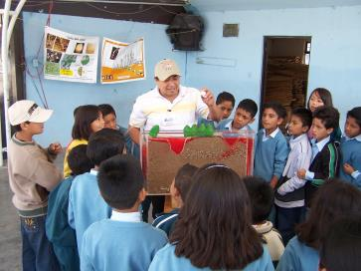
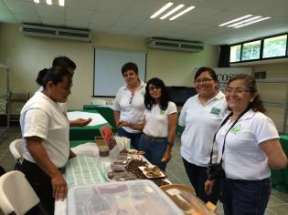
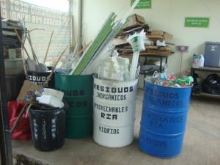
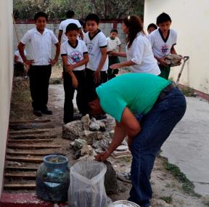
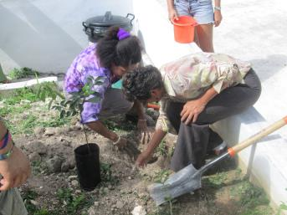
Gracias!

